Slide 1
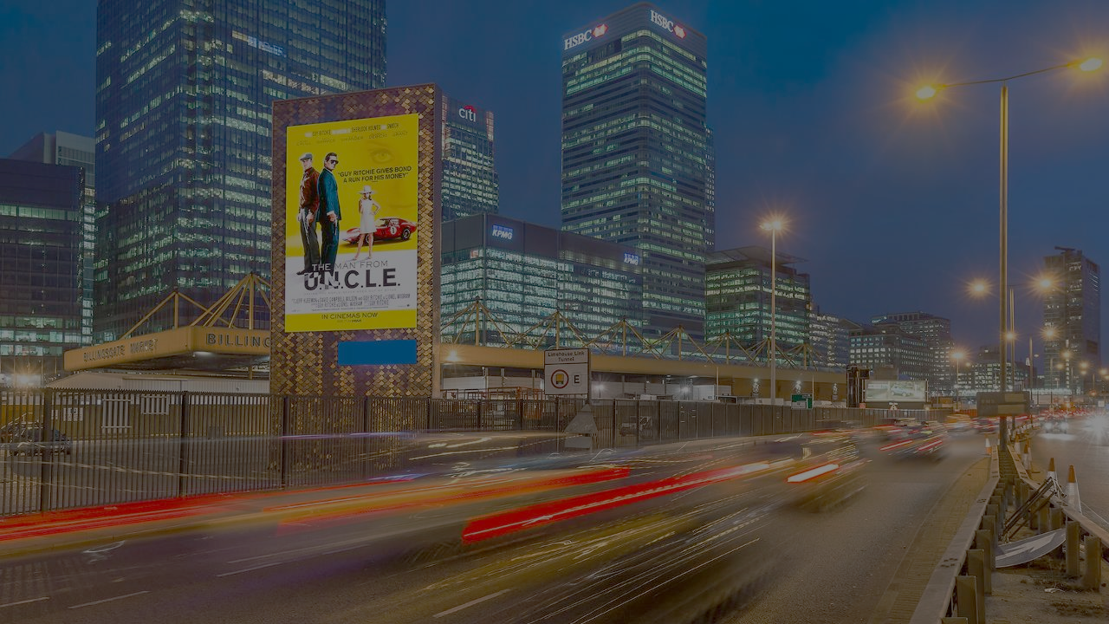
Metro Cities
Billboard @ Nelson Mandela Marg

Slide 2
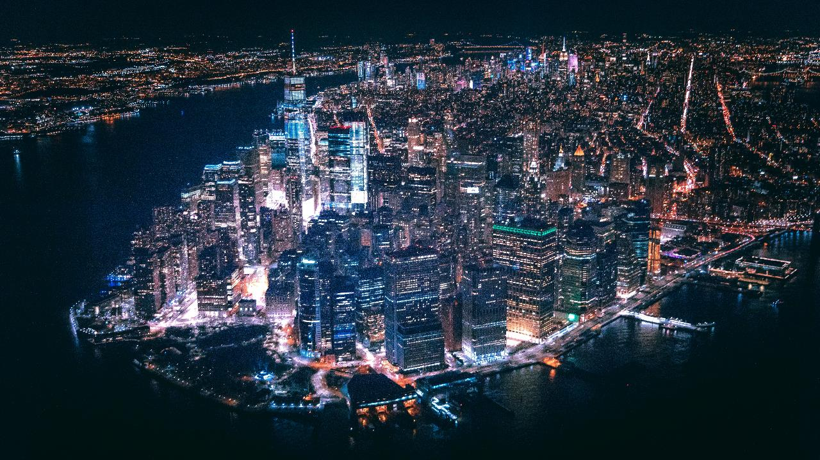
DELHI
Delhi

Slide 3
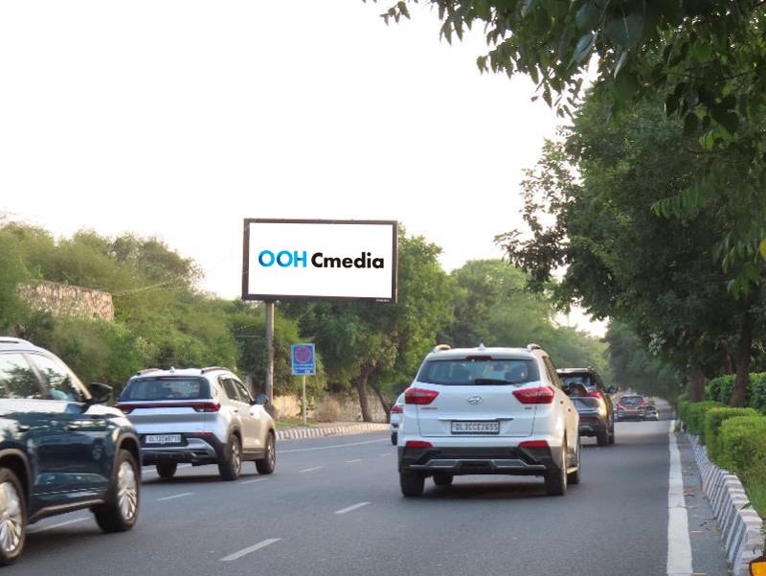
場所 :
Nelson Mandela Marg
サイズ ：
20x10
照明：
BL
フォーマット ：
Billboard
媒体料金
お問い合わせください。

Slide 4
一般条件
最終受付終了時の空き状況により、ご希望に添えない場合がございます。
その後の印刷および設置には追加料金がかかります。
GSTが適用されます。

Slide 5
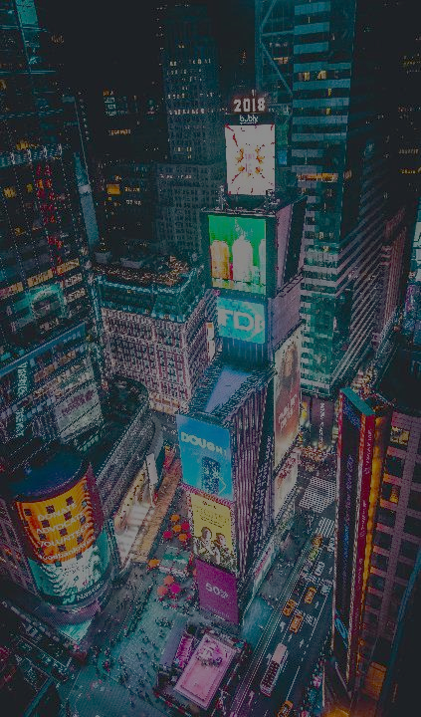
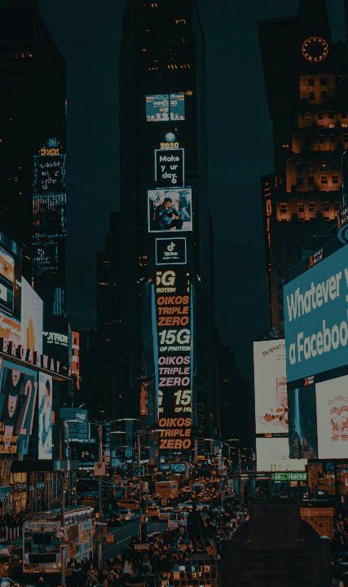
Thank You!

